Slide 1
INFO
В ЭТОТ ДЕНЬ…

Slide 2
Всемирный день борьбы со СПИДом
1
декабря
Всемирный день борьбы со СПИДом ежегодно отмечается по всему миру 1 декабря, в соответствии с решением Всемирной организации здравоохранения и решением Генеральной Ассамблеи ООН.
Этот День стал одним из самых важных международных дней, связанных с вопросами здравоохранения и возможностью отметить такие достижения как расширение доступа к лечению и мерам по профилактике.
398035 Липецкая область, г. Липецк, ул. Циолковского, д. 18
Телефон:+7(4742)32-94-78

Slide 3
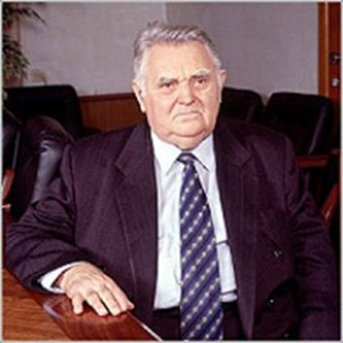
Франценюк Иван Васильевич
(1927-2005)
1
декабря
Заслуженный металлург РСФСР, почётный металлург СССР. Лауреат Государственной премии СССР (1980). Герой Социалистического Труда (1986). Награждён орденами Ленина (1986), Октябрьской Революции (1979), Трудового Красного Знамени (1966, 1971), «За заслуги перед Отечеством» III и II степени (1995, 1999), Дружбы народов (1993), медалями. Почётный гражданин Липецка (1993) и Липецкой области (2003).
Под руководством И. В. Франценюка была определена стратегия развития комбината, что позволило комбинату стать одним из крупнейших не только в стране, но и в Европе.
398035 Липецкая область, г. Липецк, ул. Циолковского, д. 18
Телефон:+7(4742)32-94-78

Slide 4
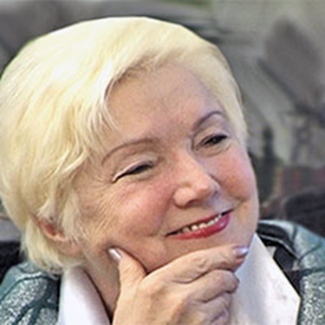
Мекшен Светлана Васильевна (1941-2015)
1
декабря
Поэт С. В. Мекшен родилась 1 декабря 1941 года в г. Липецке. Мечтала стать музыкантом, но в 17 лет пошла работать на Новолипецкий металлургический завод.
Поэзия С. В. Мекшен отличается яркой образностью, афористичностью, глубиной проникновения в тему. По мнению критиков, она входила в число значительных имен русской поэзии последней четверти прошлого века.
398035 Липецкая область, г. Липецк, ул. Циолковского, д. 18
Телефон:+7(4742)32-94-78

Slide 5
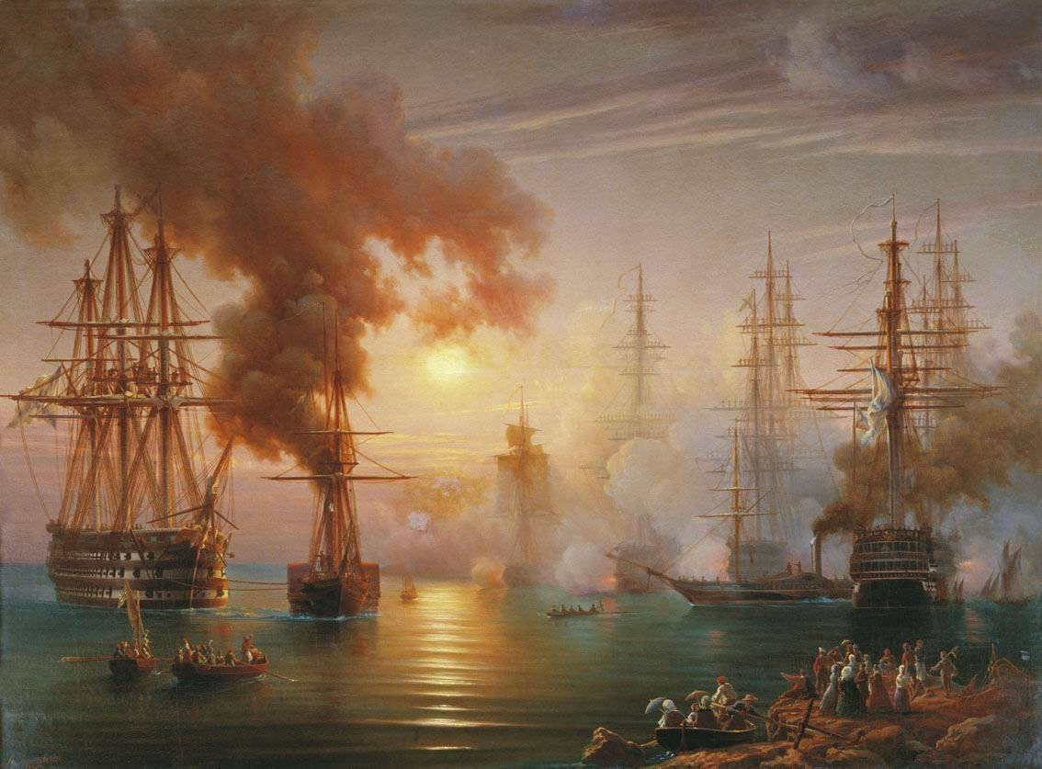
День победы русской эскадры над турецкой эскадрой у мыса Синоп
1
декабря
День воинской славы России — День победы русской эскадры под командованием П.C. Нахимова над турецкой эскадрой у мыса Синоп (1853 год) ещё один повод вспомнить героев далекой войны и обратиться к истории великих сражений русской армии.
Это событие стало одним из крупных сражений Крымской войны, начинавшейся как конфликт России и Турции. К тому же оно вошло в историю как последнее крупное сражение парусных флотов.
398035 Липецкая область, г. Липецк, ул. Циолковского, д. 18
Телефон:+7(4742)32-94-78

Slide 6
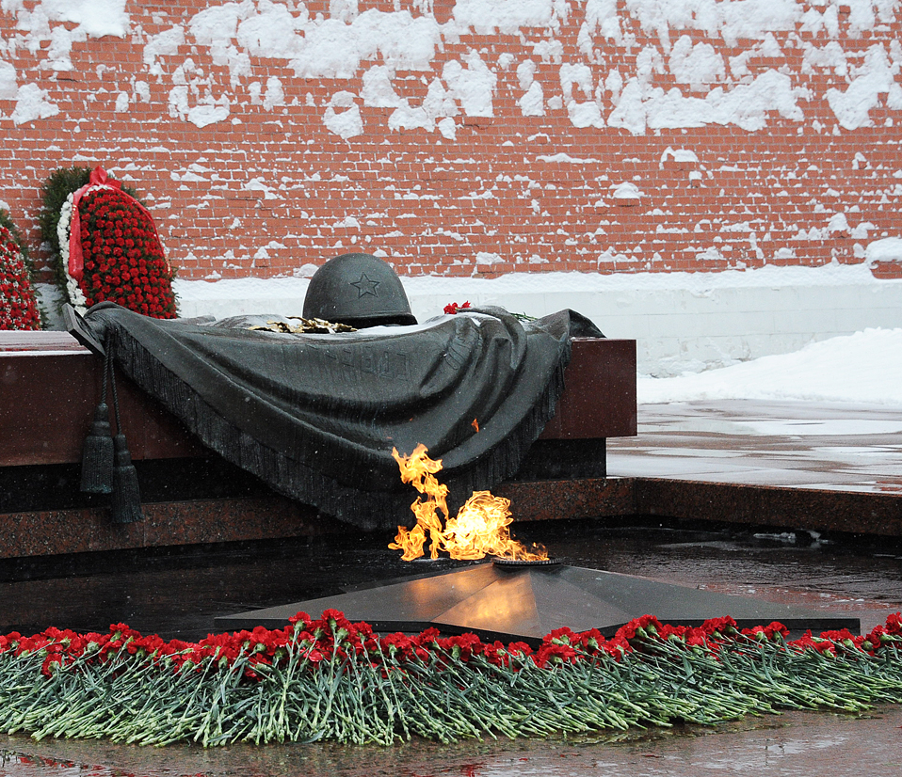
День Неизвестного Солдата в России
3
декабря
3 декабря в России отмечается памятная дата – День Неизвестного Солдата – в память о российских и советских воинах, погибших в боевых действиях на территории страны или за её пределами. Решение об установлении этой памятной даты было принято Госдумой РФ в октябре 2014 года, а соответствующий указ подписан президентом России в ноябре того же года.
398035 Липецкая область, г. Липецк, ул. Циолковского, д. 18
Телефон:+7(4742)32-94-78

Slide 7
Международный день инвалидов
3
декабря
Проведение 3 декабря Международного дня инвалидов направлено на привлечение внимания к проблемам инвалидов, защиту их достоинства, прав и благополучия, на привлечение внимания общества на преимущества, которые оно получает от участия инвалидов в политической, социальной, экономической и культурной жизни.
398035 Липецкая область, г. Липецк, ул. Циолковского, д. 18
Телефон:+7(4742)32-94-78

Slide 8
День добровольца (волонтёра) в России
5
декабря
Ежегодно 5 декабря в России отмечается День добровольца (волонтёра), установленный Указом Президента РФ от 27 ноября 2017 года.
Выбор даты пал на день, когда отмечается Международный день добровольцев во имя экономического и социального развития, установленный в 1985 году по решению Генеральной Ассамблеей ООН.
398035 Липецкая область, г. Липецк, ул. Циолковского, д. 18
Телефон:+7(4742)32-94-78

Slide 9
День начала контрнаступления советских войск под Москвой
5
декабря
День воинской славы России — День начала контрнаступления советских войск против немецко-фашистских войск в битве под Москвой (1941 год) — установлен Федеральным законом от 13 марта 1995 года «О днях воинской славы (победных днях) России». Он отмечается ежегодно 5 декабря.
Контрнаступление, как второй этап битвы за Москву, началось 5—6 декабря 1941 года на фронте от Калинина до Ельца.
398035 Липецкая область, г. Липецк, ул. Циолковского, д. 18
Телефон:+7(4742)32-94-78

Slide 10
Елецкая наступательная операция (1941)
6-16
декабря
Елецкая операция, подготовленная в сжатые сроки в трудных условиях зимы, стала началом наступления Красной Армии под Москвой.
В ходе этой операции наши войска продвинулись на запад на 80-100 км, освободили до 400 населенных пунктов. В боях участвовала конно-механизированная группа войск под командованием генерал-лейтенанта Ф.Я. Костенко: 5-й кавалерийский корпус, 1-я гвардейская стрелковая дивизия, 129-я танковая и 34-я мотострелковая бригады.
Елец стал первым крупным городом, освобожденным от немецкой оккупации.
398035 Липецкая область, г. Липецк, ул. Циолковского, д. 18
Телефон:+7(4742)32-94-78

Slide 11
День Героев Отечества в России
9
декабря
День Героев Отечества в России — это памятная дата, которая отмечается ежегодно 9 декабря.
Свою историю данный праздник ведёт ещё с 18 века. Эта декабрьская дата приурочена к выдающемуся событию эпохи правления императрицы Екатерины II — в 1769 году она учредила орден Святого Георгия Победоносца. В те годы этим орденом награждались воины, проявившие в бою доблесть, отвагу и смелость.
398035 Липецкая область, г. Липецк, ул. Циолковского, д. 18
Телефон:+7(4742)32-94-78

Slide 12
День прав человека
10
декабря
Дата 10 декабря была выбрана в честь принятия и провозглашения Генеральной Ассамблеей ООН 10 декабря 1948 года Всеобщей декларации прав человека - документа, в котором были провозглашены неотъемлемые права, присущие каждому человеку вне зависимости от его расы, цвета кожи, пола, языка, религии, политических или иных убеждений, национального или социального происхождения, имущественного, сословного или иного положения.
398035 Липецкая область, г. Липецк, ул. Циолковского, д. 18
Телефон:+7(4742)32-94-78

Slide 13
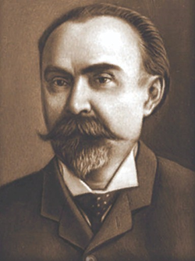
Плеханов Георгий Валентинович
(1856–1918)
11
декабря
Философ, выдающийся деятель русского и международного социал-демократического движения Г. В. Плеханов родился 11 декабря 1856 года в д. Гудаловке Липецкого уезда (ныне с. Плеханово Грязинского района Липецкой области) в семье мелкопоместного дворянина.
398035 Липецкая область, г. Липецк, ул. Циолковского, д. 18
Телефон:+7(4742)32-94-78

Slide 14
День Конституции Российской Федерации
12
декабря
В этот день в 1993 году всенародным голосованием была принята Конституция Российской Федерации. Полный текст Конституции был опубликован в «Российской газете» 25 декабря 1993 года. С 1994 года день 12 декабря был объявлен государственным праздником.
Конституция — основной закон государства — является ядром всей правовой системы России и определяет смысл и содержание других законов.
398035 Липецкая область, г. Липецк, ул. Циолковского, д. 18
Телефон:+7(4742)32-94-78

Slide 15
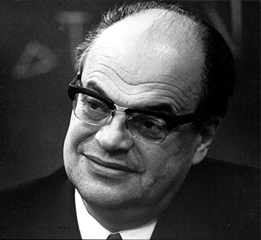
100 лет со дня рождения
Николая Геннадиевича Басова (1922-2001)
14
декабря
Физик, один из основоположников квантовой радиофизики Н. Г. Басов родился 14 декабря 1922 года в г. Усмани Тамбовской губернии (ныне Липецкой области).
В 1964 году Н. Г. Басову была присуждена Нобелевская премия за фундаментальные исследования в области квантовой электроники, приведшие к созданию лазеров и мазеров.
Лауреат Ленинской (1959) и Государственной (1989) премий, дважды получал Золотую звезду Героя Социалистического Труда (1969, 1982).
398035 Липецкая область, г. Липецк, ул. Циолковского, д. 18
Телефон:+7(4742)32-94-78

Slide 16
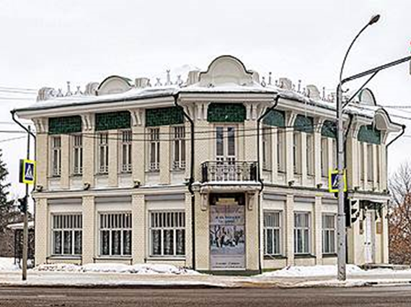
Музей-мастерская В. С. Сорокина – Дом Мастера
14
декабря
14 декабря 1992 года Постановлением главы администрации Липецкой области было принято решение «… создать Дом Мастера В. С. Сорокина на базе произведений художника в здании по ул. Ленина, 2 – памятнике архитектуры начала XX века».
Таким образом, был поддержан исторический и просветительский проект творческой интеллигенции г. Липецка по организации прижизненного Музея-мастерской художника Виктора Семеновича Сорокина (1912-2001) – в знак признания масштаба его таланта и в честь 80-летия со дня рождения.
398035 Липецкая область, г. Липецк, ул. Циолковского, д. 18
Телефон:+7(4742)32-94-78

Slide 17
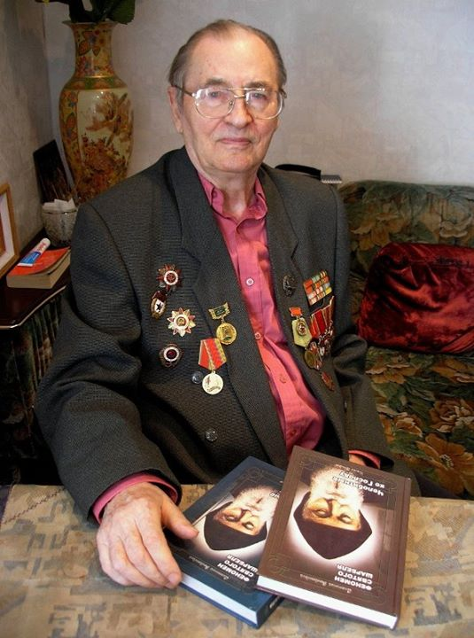
Баюканский Анатолий Борисович (1925-2022)
16
декабря
Писатель, журналист, краевед, заслуженный работник культуры России Анатолий Борисович Баюканский родился 16 декабря 1925 года в Москве.
В Липецкую область А. Б. Баюканский переехал в начале 1960-х годов, жил в Ельце, затем в Липецке. Работал корреспондентом областной газеты «Ленинское знамя», в редакции газеты «Металлург», был пресс-секретарём генерального директора НЛМК.
398035 Липецкая область, г. Липецк, ул. Циолковского, д. 18
Телефон:+7(4742)32-94-78

Slide 18
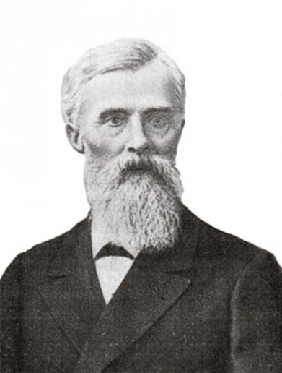
Быханов Евграф Васильевич (1839–1915)
16
декабря
Выдающийся русский естествоиспытатель-самородок Е. В. Быханов родился 17 декабря 1839 года в Липецке в семье потомственного Почетного гражданина города Липецка В. В. Быханова (1804 – 1878) и дочери липецкого купца М. А. Котельниковой (1811–1873); здесь же прошли его детские и юношеские годы .
Это был человек разносторонних способностей: певец, музыкант, художник-копиист, садовод, педагог, философ, механик-самоучка, изобретатель, геофизик и астроном.
398035 Липецкая область, г. Липецк, ул. Циолковского, д. 18
Телефон:+7(4742)32-94-78

Slide 19
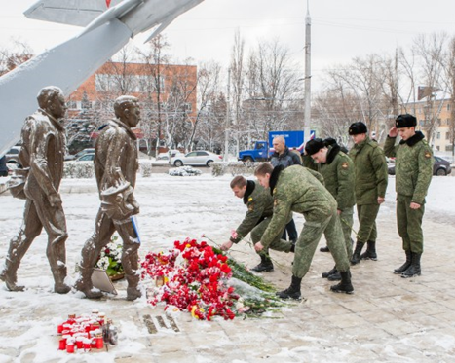
Подвиг летчиков
С. М. Шерстобитова и Л. А. Кривенкова (1968)
17
декабря
17 декабря 1968 года экипаж бомбардировщика вылетел для выполнения задания. Загорелся один из двигателей. В это время самолет летел над городом. Летчики поняли, что самолет рухнет на жилые кварталы. Решение было принято за считанные секунды…
В 1968 году появилась и стала очень популярной песня «Огромное небо» композитора О. Фельцмана на стихи Р. Рождественского. Она основана на реальном событии, произошедшем годом ранее с другими советскими летчиками в Германии, но стала нематериальным памятником и липецким героям.
.
398035 Липецкая область, г. Липецк, ул. Циолковского, д. 18
Телефон:+7(4742)32-94-78

Slide 20
Международный день солидарности людей
20
декабря
Международный день солидарности людей отмечается ежегодно 20 декабря, начиная с 2006 года, по решению ООН.
Солидарность — единство убеждений и действий, взаимопомощь и поддержка членов социальной группы, основывающиеся на общности интересов и необходимости достижения общих групповых целей, совместная ответственность.
398035 Липецкая область, г. Липецк, ул. Циолковского, д. 18
Телефон:+7(4742)32-94-78

Slide 21
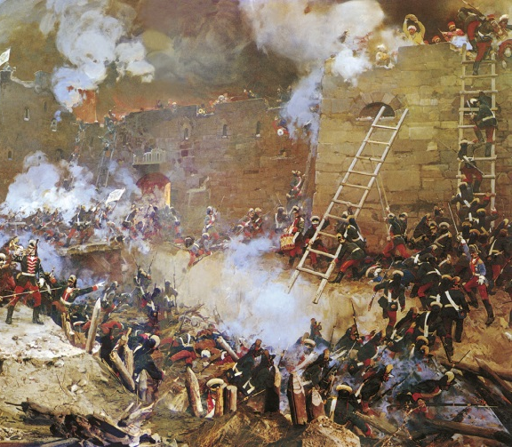
День взятия турецкой крепости Измаил русскими войсками
24
декабря
День воинской славы России — День взятия турецкой крепости Измаил русскими войсками под командованием А.В. Суворова (1790 год) отмечается ежегодно 24 декабря.
Особое значение в ходе русско-турецкой войны 1787—1791 годов имело взятие Измаила — цитадели турецкого владычества на Дунае.
Сегодняшний День воинской славы — ещё один повод обратиться к истории великих сражений русской армии.
398035 Липецкая область, г. Липецк, ул. Циолковского, д. 18
Телефон:+7(4742)32-94-78

Slide 22
Международный день кино
28
декабря
Международный день кино — это праздник кинематографистов — работников этого удивительного искусства — и его любителей по всему миру.
Днём рождения кино считают именно 28 декабря 1895 года, когда в парижском кафе на бульваре Капуцинок Люмьеры представили уже широкой публике первый в мире короткометражный фильм «Прибытие поезда на вокзал Ла Сьота».
398035 Липецкая область, г. Липецк, ул. Циолковского, д. 18
Телефон:+7(4742)32-94-78

